Slide 1
70-летию Победы нашего народа в Великой Отечественной войне посвящается…
Помни войну! Пусть далека она и туманна.
Годы идут. Командиры уходят в запас.
Помни войну! Это, право же, вовсе не странно -
Помнить все то, что когда-то касалось всех нас.
5 класс 2014 г

Slide 2

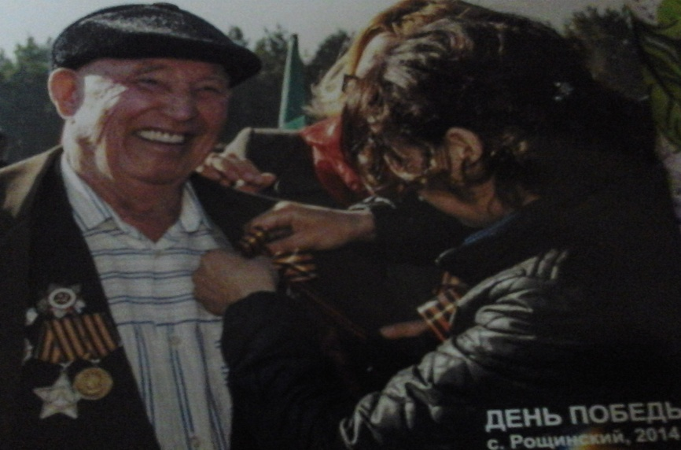
С Днём Победы, ветеран!
Шла тяжёлая война, И в огне была страна, Трудный бой, ночной таран, С Днём Победы, ветеран! Ты в бою друзей терял, Но победный день настал, Ждали близкие и дом, Долгожданный мир кругом!
Никто не забыт, ничто не забыто — лозунг, употреблявшийся применительно к подвигу солдат Великой Отечественной войны, который остался достоянием общенародной памяти. Все меньше и меньше остается ветеранов и участников той войны. Но остается память... Память, которая смотрит на нас со старых фронтовых фотографий и тех вещей, которые сохранили бывшие фронтовики, не дает померкнуть ни одной героической странице истории победы над фашизмом.

Slide 3
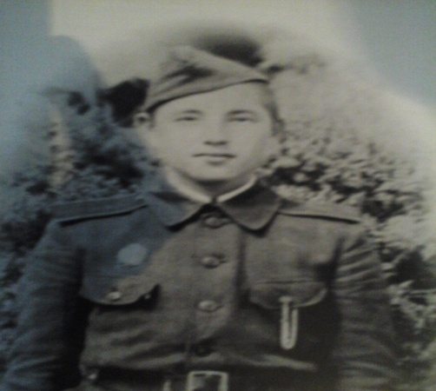
Когда началась Великая Отечественная война, Захиру Мусакаеву было непол-ных 15 лет. Трудно приходилось нашим войскам отражать внезапное нападение врага. Тяжело было слушать военные сводки первых лет. Захир, как и все его сверстники, понимал, что и на его долю выпадет понюхать порох войны.
В 1943 году, году решающих для страны сражений, году великого перелома в ходе войны, Мусакаев Захир в возрасте 17 лет был мобилизован. Было это в ноябре. По воспоминаниям ветерана, стояла холодная погода, когда он и его односельчанин Нигматуллин Азим на впряжённых в телегу лошадях покинули родную деревню.
Несмотря на юный возраст, в родительском доме Захира осталась его наречён-ная. Захир думал, что раз на фронте стало полегче, он долго не задержится, вернётся скоро и они заживут счастливо. Но судьба распорядилась иначе: вернулся молодой человек на родину лишь в 1950 году и не застал свою любимую дома – не дождалась, вышла замуж за другого и уехала с ним.
Мусакев
Захир
Биктагирович
житель села
Нижние Услы

Slide 4
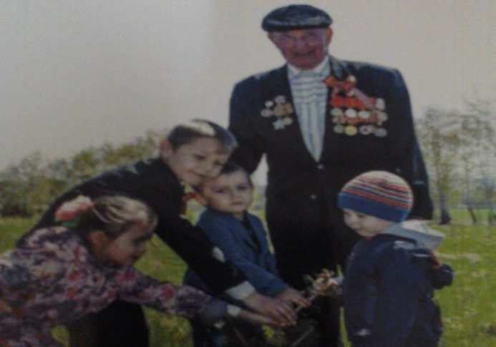
Та давняя война... Но руки протяни – Ее сердца хранят, она приходит в сны. И внуки, что живут счастливо в наши дни, Да будут этой памяти верны!
По выходе на пенсию Захир бабай продолжает жить активной жизнью. Он теперь наш сельский мулла, соучаствует односельчанам в проведении всех ритуалов, способствует сохранению и приумножению народных обычаев и традиций.
Его часто приглашают на различного рода мероприятия сельского и районного масштаба, на которых он всегда обращается с речью к присутствующим и особенно к молодёжи. И всегда рефреном звучат его слова:
«Война – страшная штука. Пусть её больше никогда не будет. Пусть наша молодёжь никогда не узнает, что такое война!»

Slide 5
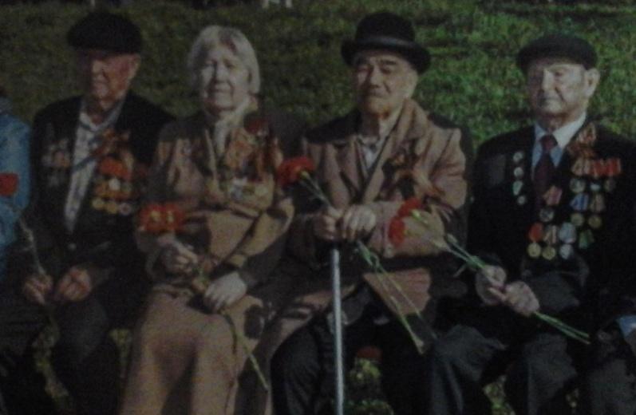
Проходит день за днем – друзей редеет строй, И память в бой опять ведет тебя, солдат. И праздничный салют ликует над землей, Как ликовал он много лет назад!
Хотя война продлилась сравнительно недолго, Мусакаев Захир «задержался» в армии до 1950 года: два года служил в Корее, три года – в Китае. Так как эти государ-ства – приграничные и в них шли войны, нужно было охранять свои границы и убедиться, что никто уже не решится больше к нам соваться.
В 1950 году Мусакаев Захир вернулся в родную деревню. Это было 3 июня – колхоз только-только отсеялся.Не застав своей девушки, он недолго переживал: главное – живой-здоровый вернулся! Да и красотой, статью Бог не обделил. Тем более, красивых и трудолюбивых девушек в округе немало. Среди них заприметил парень одну из Куганакбаша и, недолго думая, выкрал её С тех пор и живут в любви и согласии со своей Гуляушой, детей вырастили, радуются внукам и правнукам.
После войны Мусакаев работал в разных подразделениях своего родного колхоза: был водителем, заведующим фермой, а последние 20 лет перед выходом на пенсию – газовиком, то есть обеспечивал село современным по тем временам топливом.

Slide 6
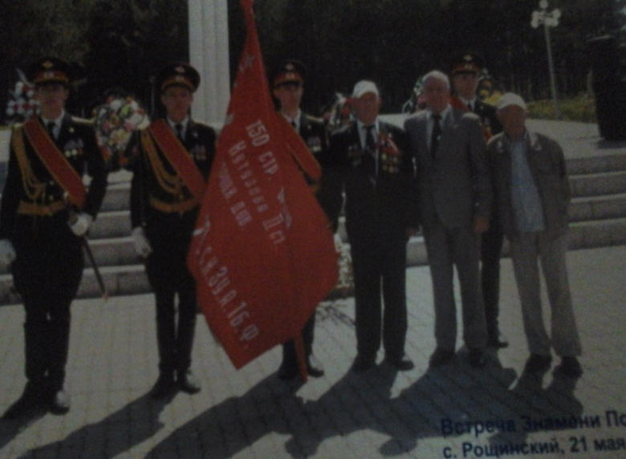
Я стою у Вечного огня, Он горит,
чтоб мы не забывали, И в нетленной памяти храня, Как отцы и деды воевали!
Молодых солдат погрузили в эшелоны и через всю страну повезли на Восток: пока наши доблестные войска громили фашистских захватчиков на Западе, им предстояло охранять рубежи родины здесь, чтобы японцы не открыли второй фронт. Ехали долго – 17 дней. Служили в продолжение двух лет в небольшом городе Усужинске.
В радостный день Победы 1945 года он стоял на посту №1, значит, – у знамени.
Но радоваться Победе пришлось недолго – в августе началась война против империалистической Японии. И на долю молодых солдат досталось почуять «рыжий бешеный огонь и чёрный дым» войны.
Как нам известно, грандиозных сражений на восточном фронте не было, но лишений и испытаний перенести пришлось немало. Оставил Захир похороненными в далёкой дальневос-точной земле своих земляков Нигматуллина Азима , Погорелова Михаила и многих других.

